Slide 1



PROJEKT MOBILNOSTI
UČENIKA
2023.
Nizozemska,
Doetinchem
-1. roditeljski sastanak

Slide 2
Erasmus+ KA1 projekti mobilnosti u OTŠ
2009.-2023.
Mobilnost učenika
Mobilnost strukovnih nastavnika
Mobilnost nastavnika općih predmeta i stručnog osoblja
-od 2009.:
-2-3 tjedna stručne prakse (240 učenika)
-nastavnici pratitelji (35 nastavnika)
-od 2015.:
-JOB SHADOWING
(40 strukovnih nastavnika)
-od 2017.:
-JOB SHADOWING (15 općeobrazovnih nastavnika-stručnog osoblja)
-AKTIVNOST POUČAVANJA
(4 nastavnice)

Slide 3



-
2016.-2020. nositelji Erasmus+ povelje mobilnosti za područje strukovnog obrazovanja
Jedna od 12 škola u Hrvatskoj
Potvrda kvalitetnog rada, ali i obveza daljnjeg provođenja projekata

Slide 4

-
ERASMUS+ AKREDITACIJA
za područje strukovnog obrazovanja
od 2021.-2027.

Slide 5
Partnerstva s europskim školama
-dolazne mobilnosti
-školska godina 2022.-2023.
UČENICI:
NASTAVNICI:
31 Estonija 4 Francuska, Anger 4 Francuska, Thiers 11 Francuska, Vichy 4 Litva 6 Slovenija, Celje 2 | 27 Finska 5 Francuska, Anger 4 Francuska, Thiers 5 Francuska, Vichy 5 Litva 1 Slovenija Celje 2 Slovenija, Velenje 5

Slide 6

PROJEKT ERASMUS+2023.
Potpora:73.369,00 EUR-trajanje 15 mjeseci
(od 1.6.2023.-31.8.2024.)
14 učenika- 2-4 tjedna stručne prakse s nastavnicima u pratnji
6 strukovnih nastavnika na stručnom usavršavanju
1 učenik-ErasmusPRO mobilnosti-92 dana u Estoniji
1 nastavnik u pratnji-7 dana

Slide 7
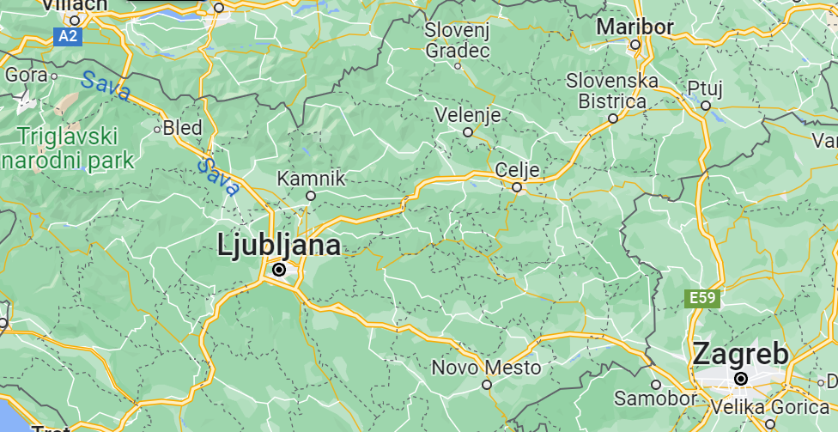
CELJE, SLOVENIJA
1. tijek
-2 učenika
2 pomoćna vodoinstalatera

Slide 8
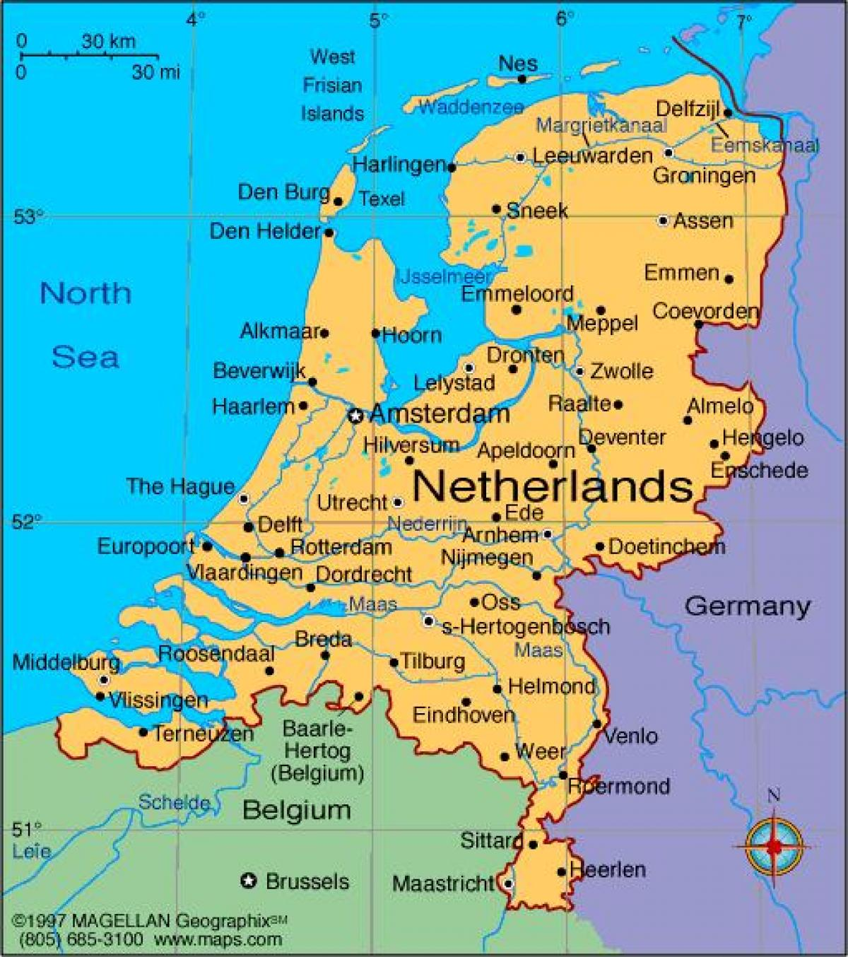
NIZOZEMSKA,
DOETINCHEM
2. tijek
-2 učenika
2 automehaničara

Slide 9
CILJEVI PROJEKTA
-Upoznavanje s novom opremom i tehnologijama u struci te upoznavanje s drugačijom organizacijom rada, kroz obavljanje stručne prakse u radionicama i sudjelovanje u nastavi u školi-partneru
-Upoznavanje s kulturnim i povijesnim nasljeđem zemlje domaćina
-Unaprjeđenje socijalnih i komunikacijskih vještina te jezičnih kompetencija
-Poticanje razvoja i usavršavanje transverzalnih vještina: kritičkog promišljanja, preuzimanja inicijative, rješavanja problema i sudjelovanja u timskom radu
-Popularizacija obrtničkih i strukovnih zanimanja

Slide 10
TIJEK PROJEKTNIH AKTIVNOSTI
Informiranje o projektu (web stranica, oglasna ploča, kroz SRZ, roditeljske sastanke, NV i RV)
Objava natječaja (web stranica škole, oglasna ploča, prijavnice, kriteriji odabira)
Odabir kandidata
Roditeljski sastanci
Organiziranje mobilnosti (kupovina avionskih karata, dogovor smještaj, osiguranje...)
Potpisivanje Ugovora sa sudionicima
Priprema za mobilnost (jezična, psihološko-pedagoška, kulturološka, stručna, financijska..)
Mobilnost
Evaluacija, diseminacija rezultata
Priznavanje ishoda učenja

Slide 11
OBAVEZE UČENIKA prije odlaska na mobilnost
Važeća e-mail adresa
Važeća osobna iskaznica ili putovnica
Europska zdravstvena iskaznica
Otvoren ŽIRO račun na ime sudionika, on-line bankarstvo
Potpisivanje Sporazuma s projektnim timom i Sporazuma o učenju
OBAVEZNA priprema za mobilnost :
pisanje životopisa
stručna priprema
financijska priprema
jezična priprema
kulturološka priprema
psihološko-pedagoška priprema

Slide 12
OBAVEZE UČENIKA po dolasku s mobilnosti
Ispunjavanje on-line upitnika
Sudjelovanje u promotivnim aktivnostima škole

Slide 13
OBAVEZE RODITELJA prije odlaska na mobilnost
Potpisivanje suglasnosti za učenike
Potpisivanje Ugovora o dodjeli financijske potpore za Erasmus+ stručnu praksu u strukovnom obrazovanju i osposobljavanju

Slide 14
MODEL FINANCIRANJA MOBILNOSTI
Osiguranje učenika: putno, od odgovornosti i nezgode- na teret škole
Individualna potpora i potpora za prijevoz učenika-uplaćuje se na žiro račun sudionika u cijelosti i namijenjena je troškovima putovanja i kompletnim troškovima života (smještaj, prehrana, lokalni prijevoz, slobode aktivnosti…)
Iznos: 2.750,00 eura po sudioniku

Slide 15
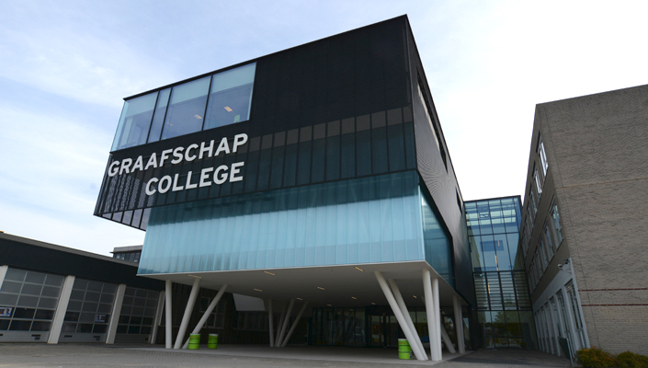

F. Kennedylaan 49
7001 EA Doetinchem
www.graafschapcollege.nl

Slide 16

Praktična nastava: ŠKOLSKA RADIONICA/TVRTKA

Slide 17
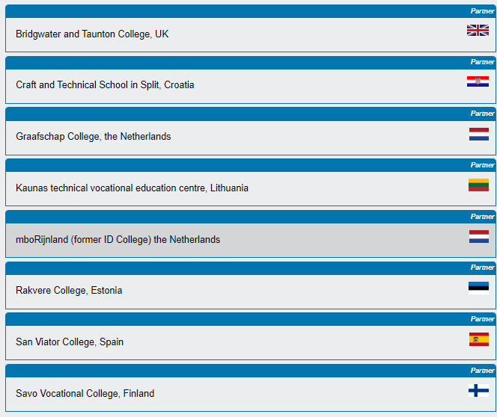

Partnerske škole iz 9 zemalja
Sistem:1 tjedan teorije i 3 tjedna prakse(moduli)
http://automobility.sde.dk/calendar.php?page=1&id=62

Slide 18
UČENIČKI SMJEŠTAJ:
-600 EUR (150 EUR tjedan po osobi)
Soba, kupaonica, kuhinja, mašina za robu, ručnici, posteljina

Slide 19

SLOBODNO VRIJEME
-kulturološke aktivnosti tijekom vikenda
-slobodne aktivnosti/ druženje

Slide 20
NASTAVNICI
U PRATNJI
-1. tjedan: Ivan Špar 0989497574
-4.tjedan: Damir Červar 0911932044

Slide 21


